Slide 1



Gruppo:
Alessia Calzari - 844884
Dario Gianotti - 847052
Alessandra Oggioni - 835558
Andrea Provasi - 847015
Riccardo Riva - 844936
drinkUP
DRINK WELL

Slide 2
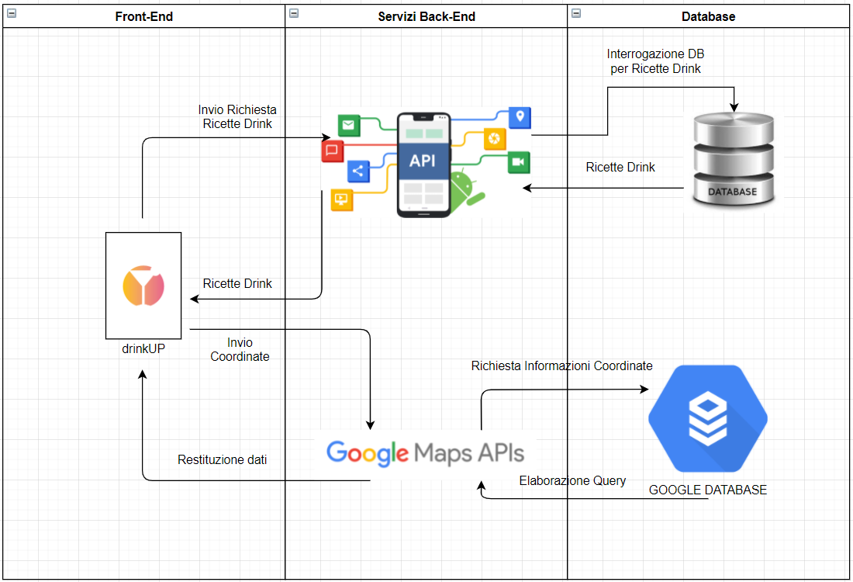
ARCHITETTURA MULTI – LAYER
Notes:
L’applicazione si interfaccia con due APIs, con quella relativa al database dei cockail (the cocktail db) per recuperare tutte le informazioni relative alle funzionalità di ricerca e in generale ai drink, e con quella di google per il recupero delle informazioni per la visualizzazione della mappa.

Slide 3
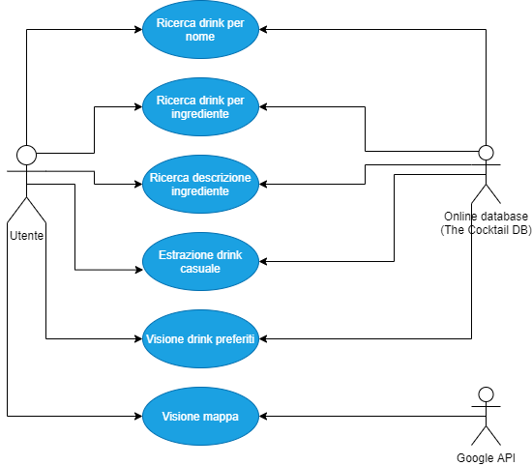
CASI D’USO

Slide 4

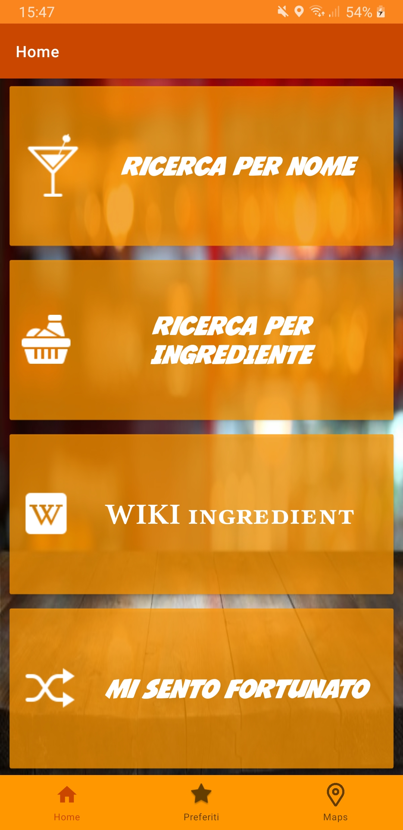
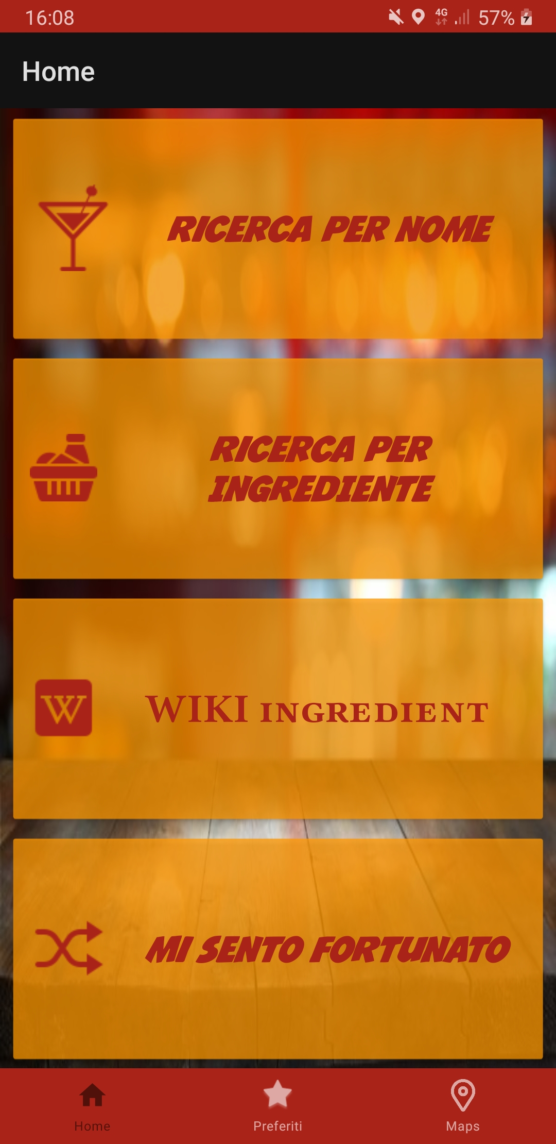
Home

Slide 5
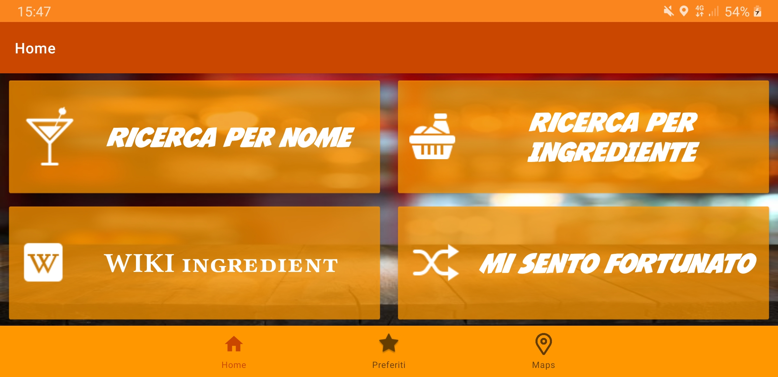
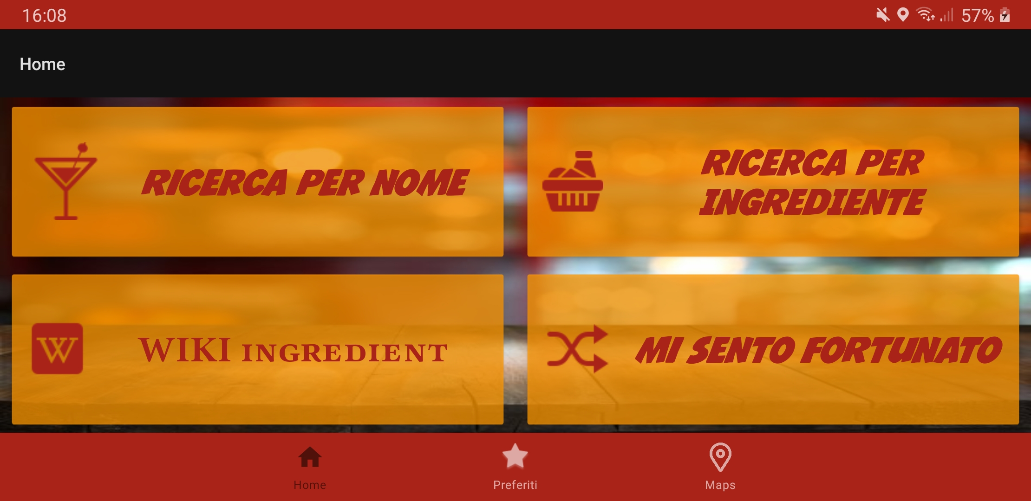
Home

Slide 6
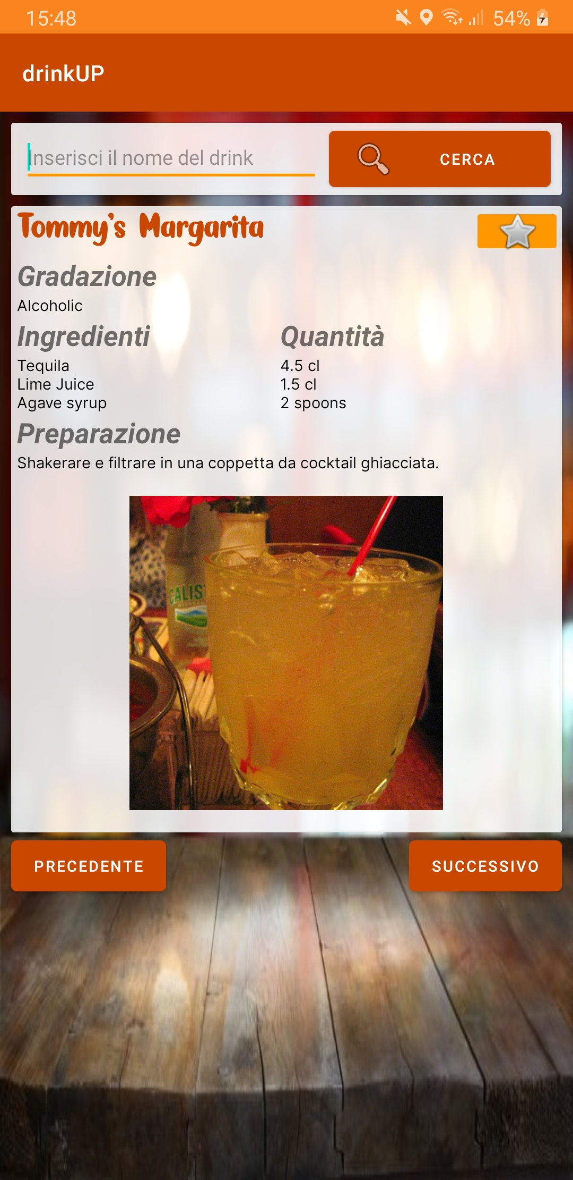
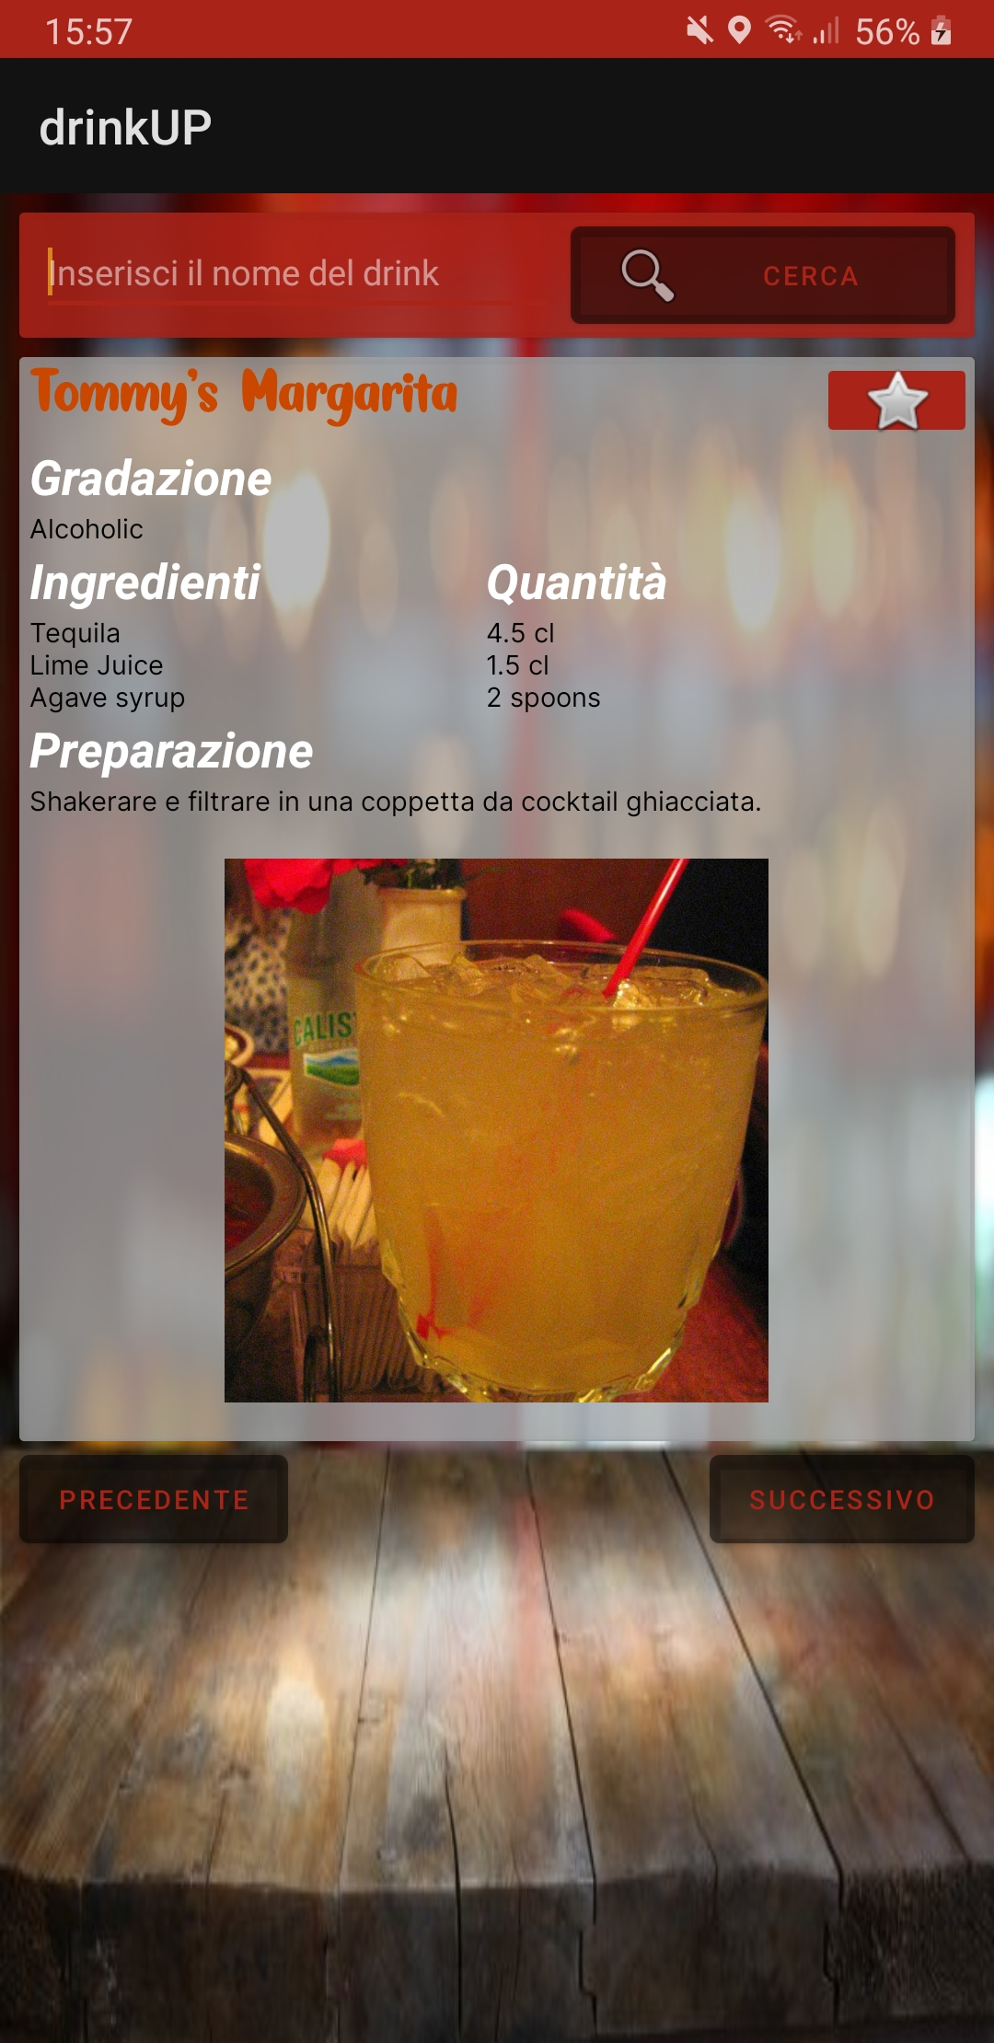
Ricerca
per nome

Slide 7
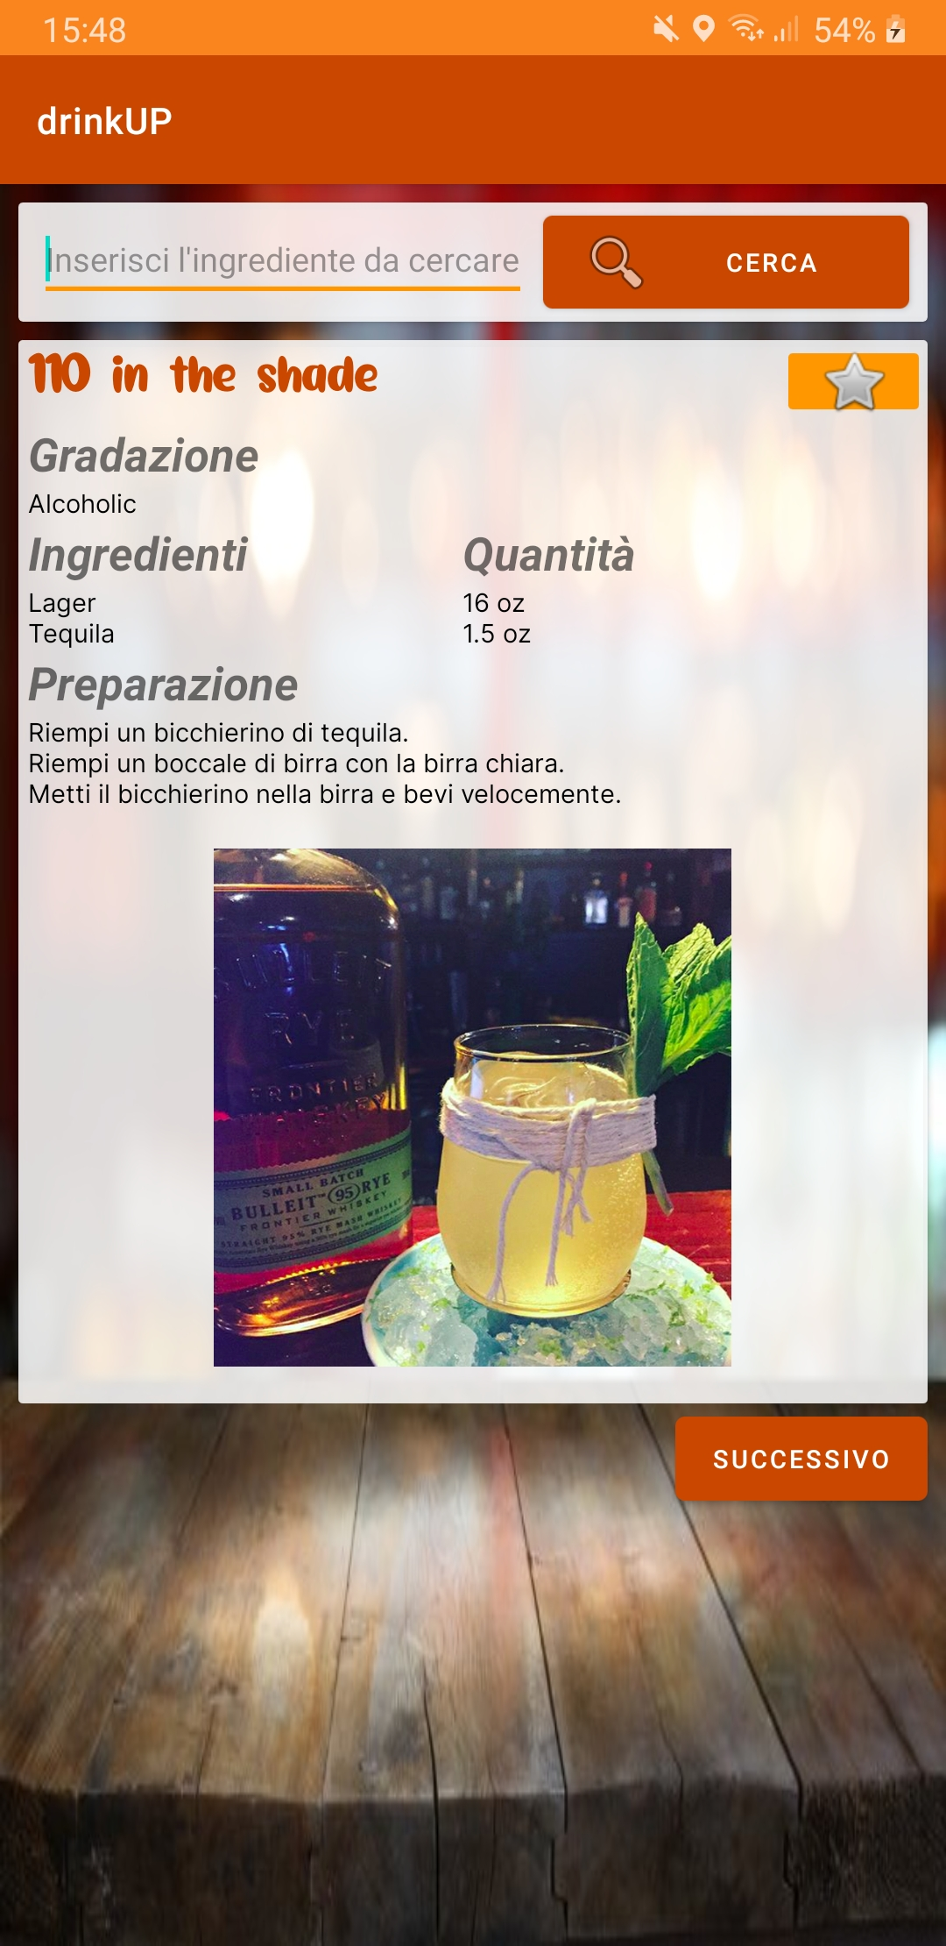
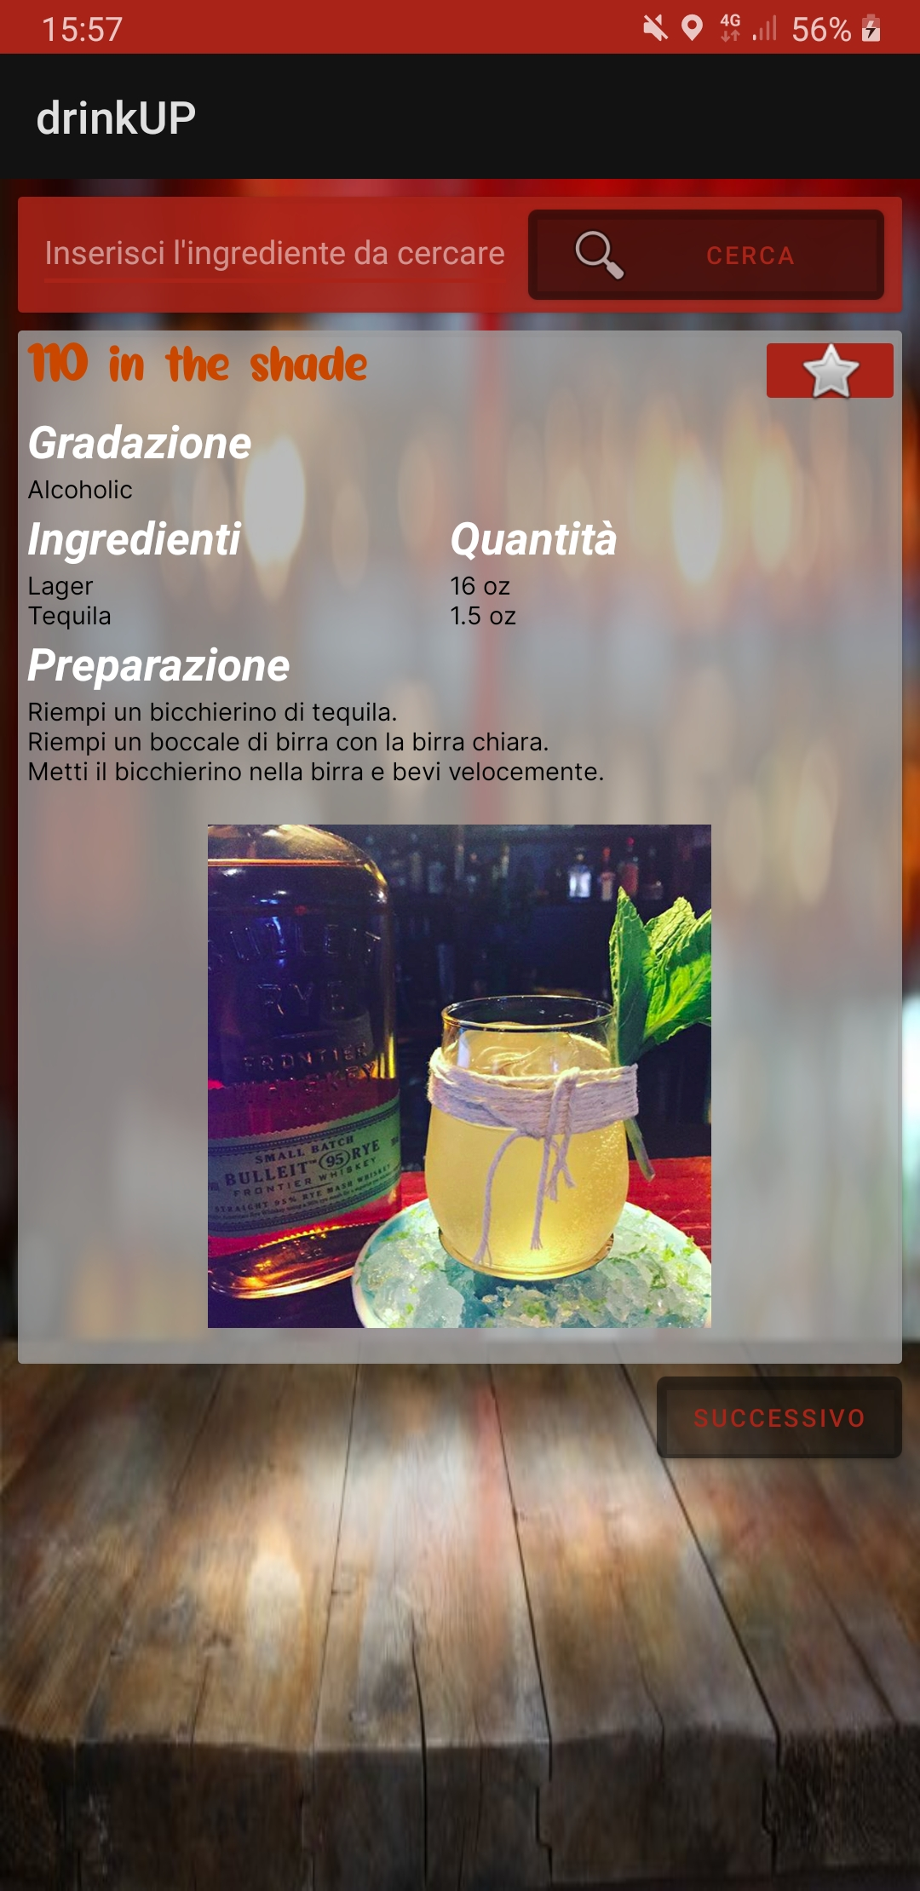
Ricerca
per
ingrediente

Slide 8
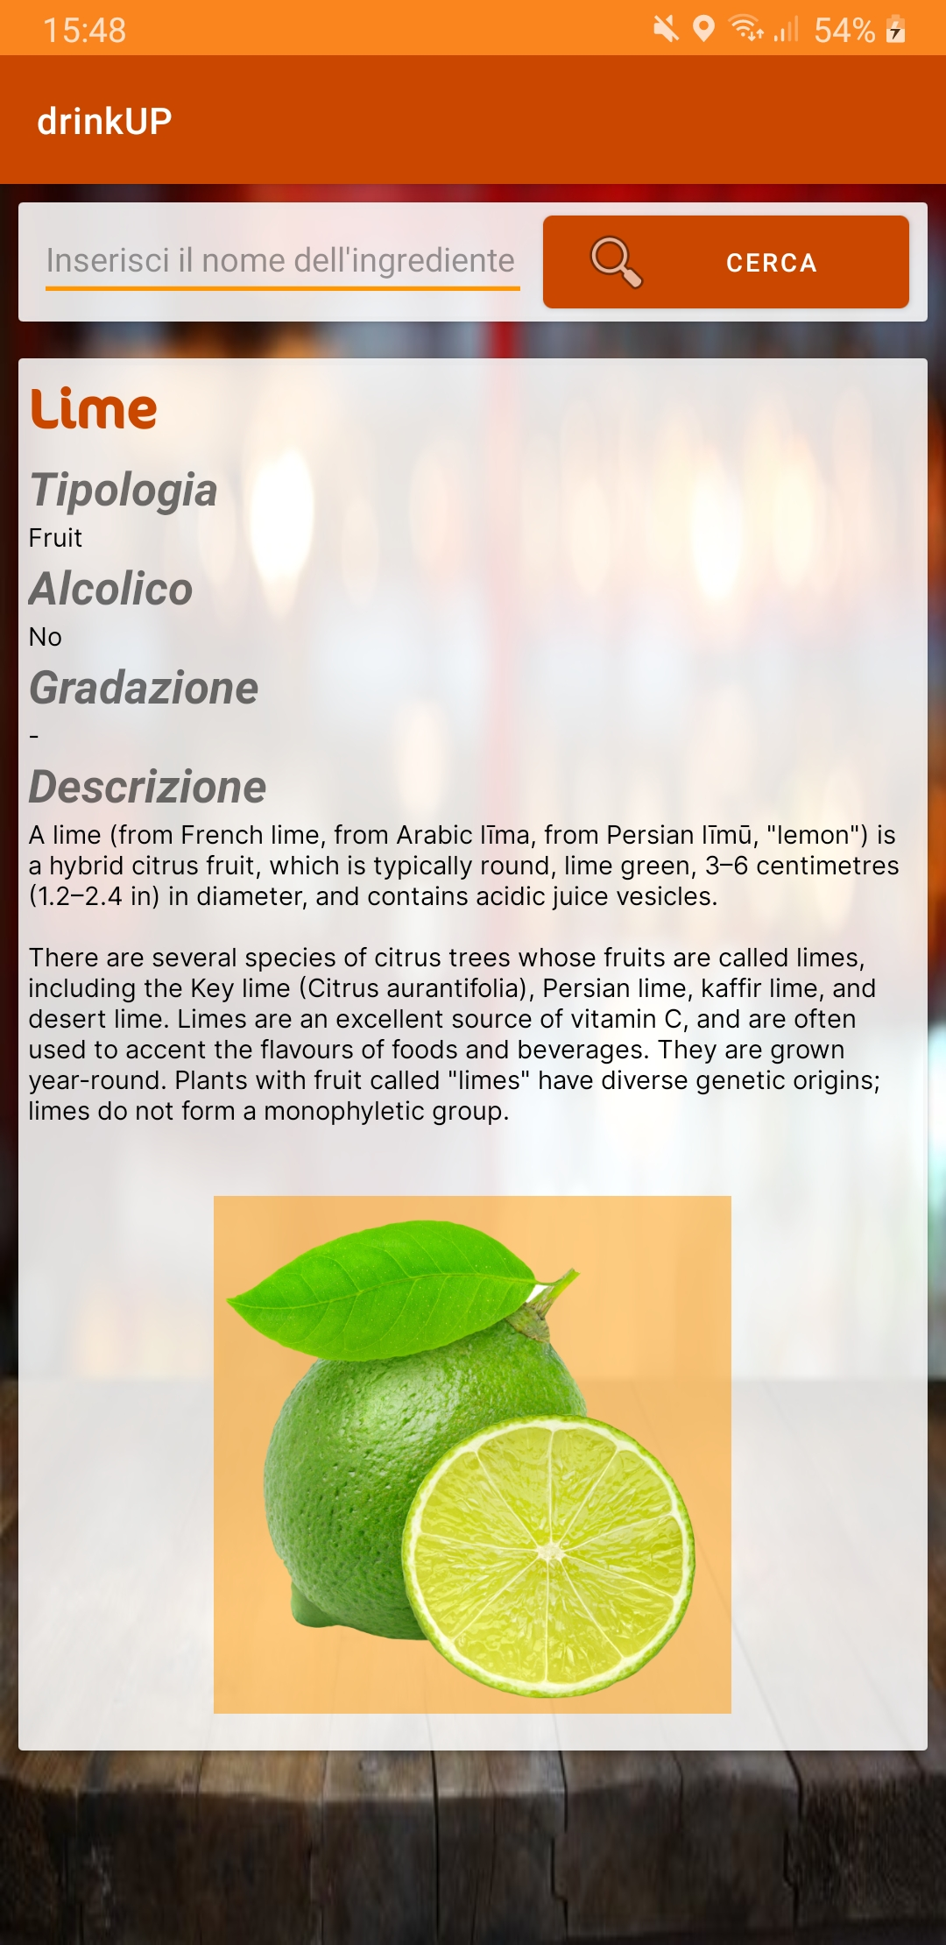
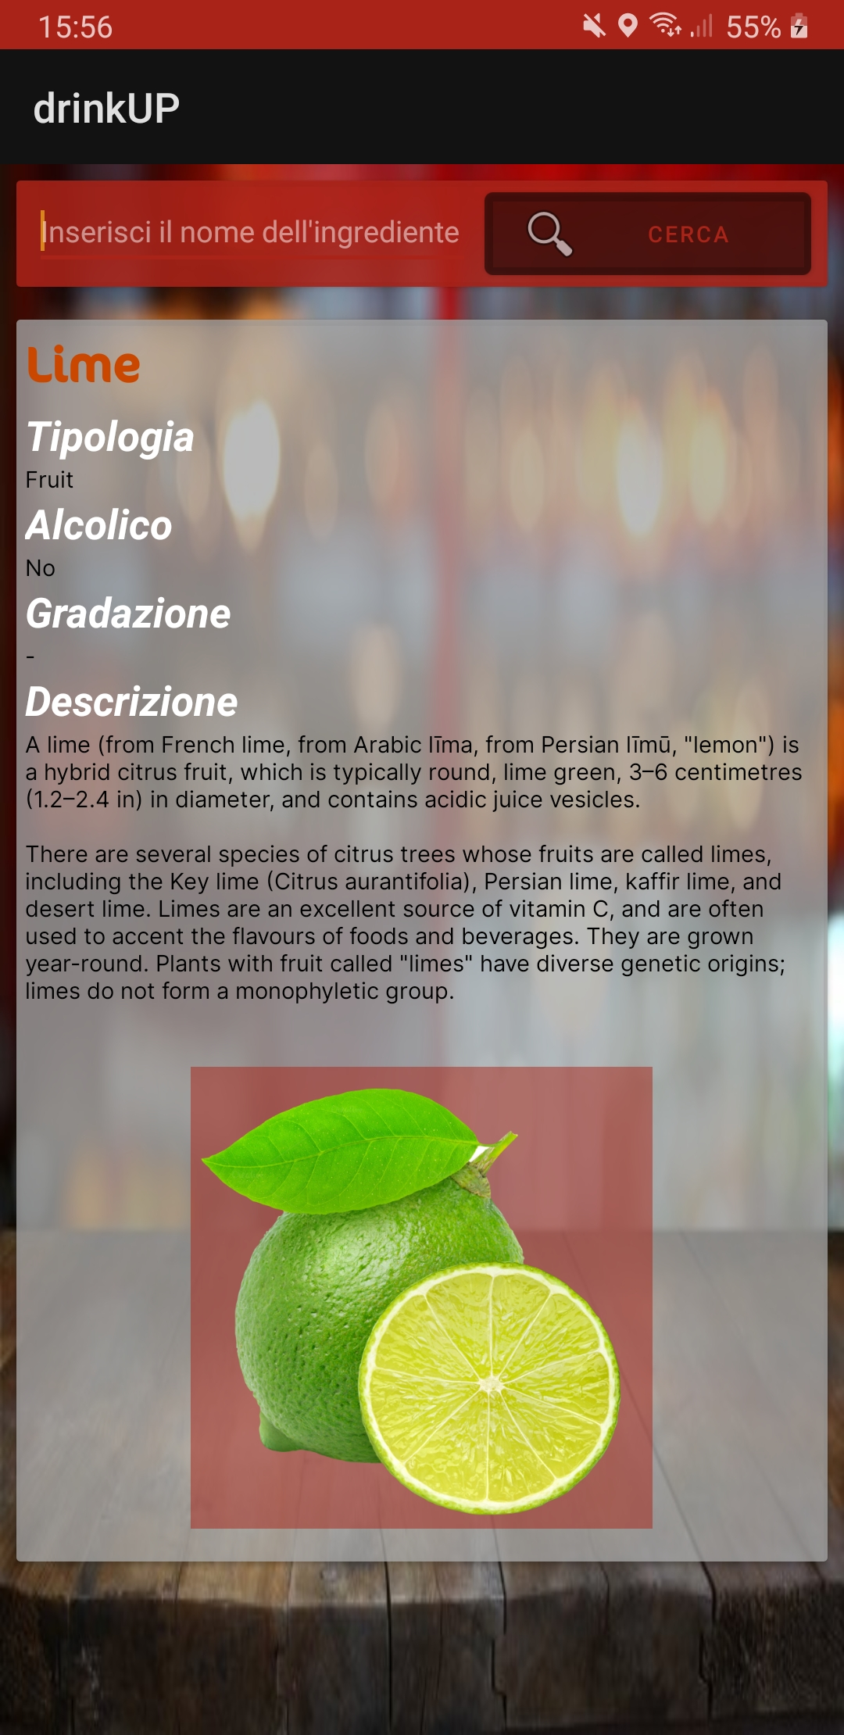
WIKI
Ingredient

Slide 9
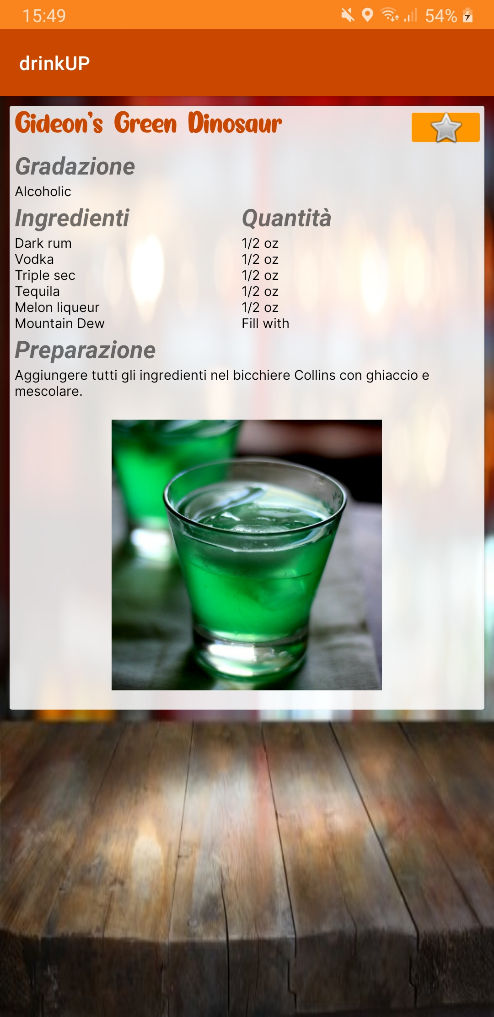
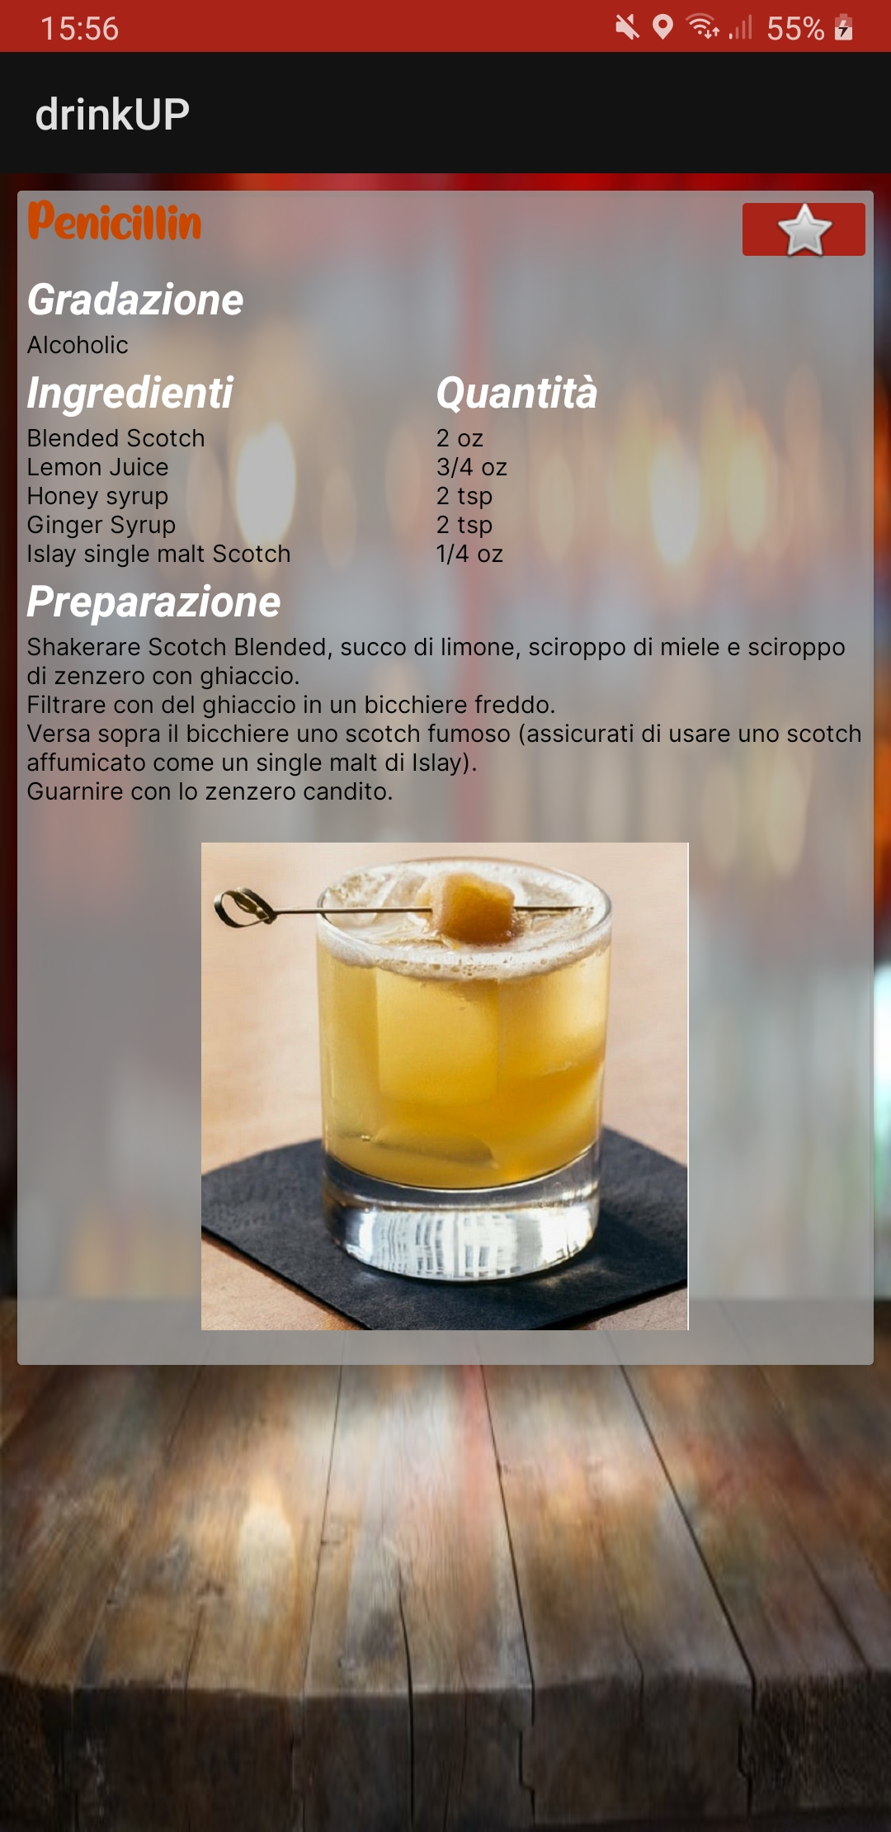
Mi sento
fortunato

Slide 10
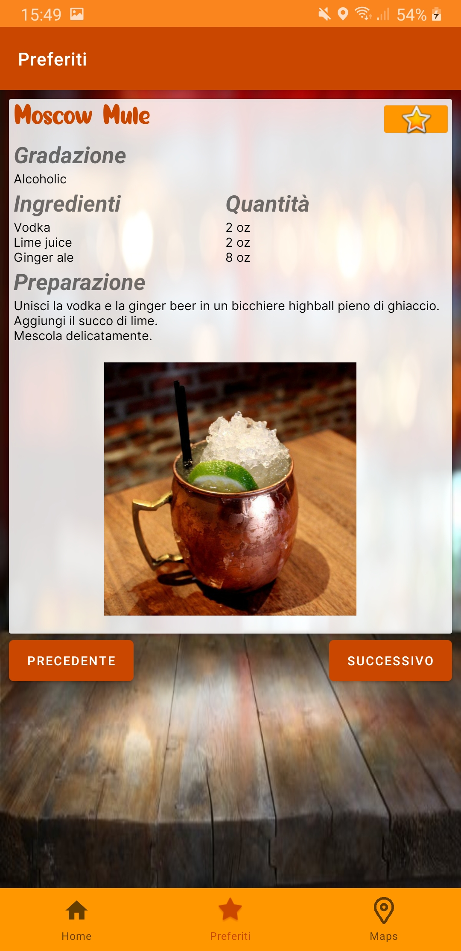
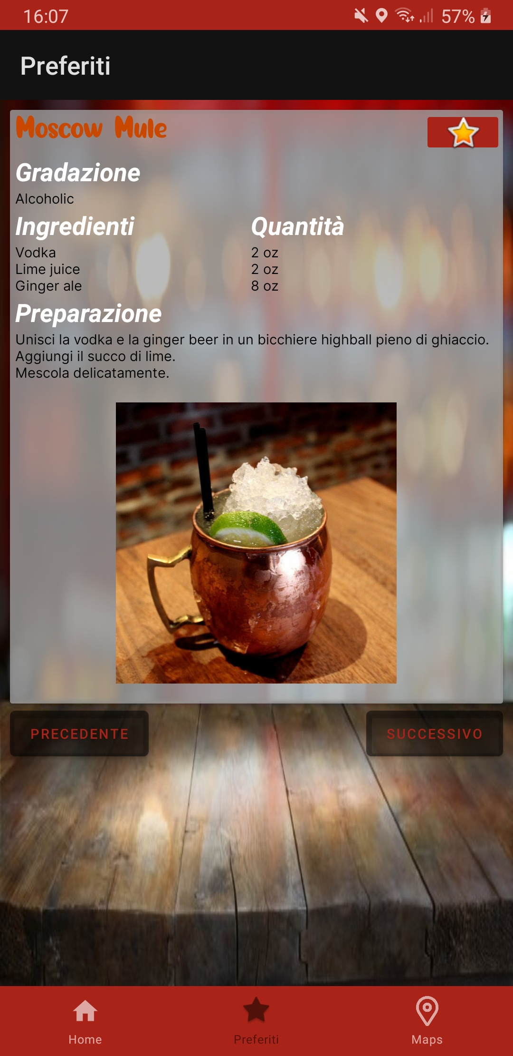
Preferiti

Slide 11
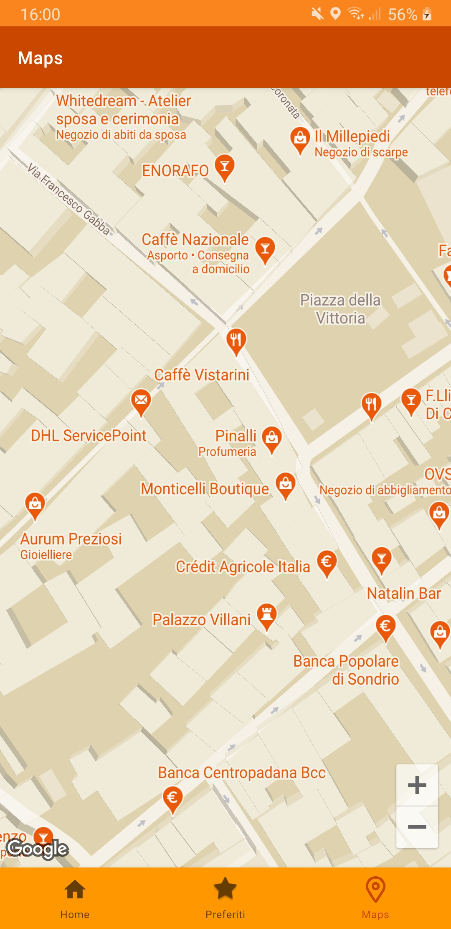
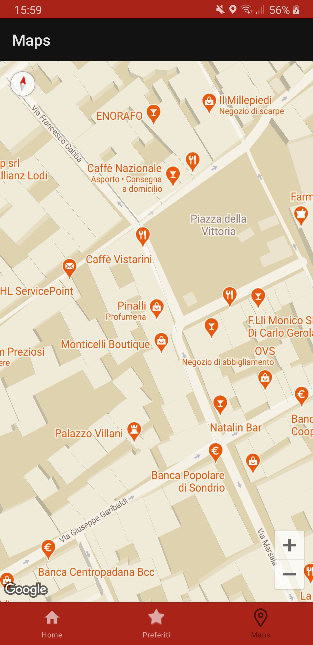
Maps

Slide 12
Grazie per l’attenzione Ora è il momento della demo!
Grazie per l’attenzione Ora è il momento della demo!

